Slide 1
Гид по ДНР
Netrunners
«Как только подхватываешь лихорадку путешественника, ты уже не можешь от нее излечиться и будешь заражен ей до конца жизни.»
© Майкл Пейлин

Slide 2
Описание проекта
Инновационное приложение для удобного и интересного путешествия по ДНР.
Объединяет всю информацию о городе в одном месте.
Делает исследование региона простым и увлекательным.
Подходит как туристам, так и жителям, открывая новые возможности для отдыха и досуга.

Slide 3
Проблема
Отсутствие единого цифрового инструмента для туристов региона.
Разрозненность существующих источников информации.
Сложности ориентации на местности и планирования маршрутов.
Недостаточные возможности для продвижения местного бизнеса.

Slide 4
Реализация
Интерактивная карта с кластеризацией объектов.
Поиск и фильтрация по категориям.
Карточки локаций с описанием, адресом, фото и контактами.
Отзывы пользователей и система «Избранное».
Построение маршрутов.
Умные гео-уведомления.

Slide 5
Ценность
Упрощает поиск и планирование маршрутов.
Позволяет сохранять избранные места и просматривать отзывы.
Дает владельцам бизнеса инструменты для продвижения и управления локациями.
Обеспечивает контроль качества и актуальности данных через модерацию и аналитику.

Slide 6
Техническая информация

Slide 7






Slide 8
Функционал и фичи

Slide 9
Лента рекомендаций
Удобный для пользователя рейтинг локаций и оценка их.
Удобное добавление локаций на карту для админа/бизнесмена
Моментальная загрузка данных на интерактивную карту
Интуитивно понятный интерфейс
Реализован механизм персонализированного сохранения объектов локаций для последующего быстрого доступа
Реализовано умное уведомление на основе гео-триггеров

Slide 10
Соответствие тех. заданию

Slide 11
Разработанное решение демонстрирует высокое соответствие требованиям технического задания
Реализован основной функционал: карта, поиск, фильтрация, маршруты, отзывы, «Избранное».
Добавлены расширенные возможности: тематические маршруты и гео-уведомления.
Интерфейс адаптивен, производительный и удобный.
Ключевые функции готовы к использованию, приложение готово к эксплуатации.

Slide 12
Демонстрация проекта

Slide 13
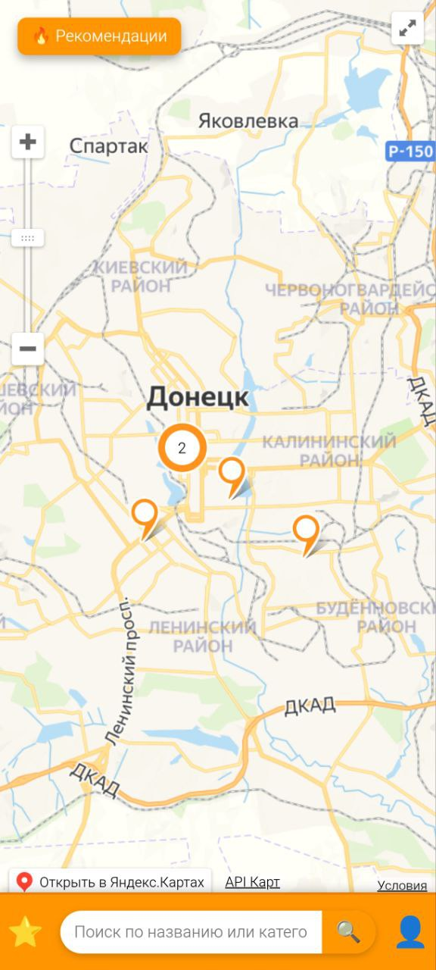
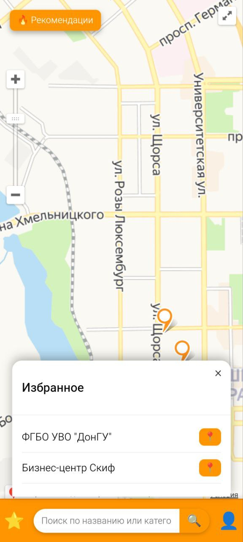
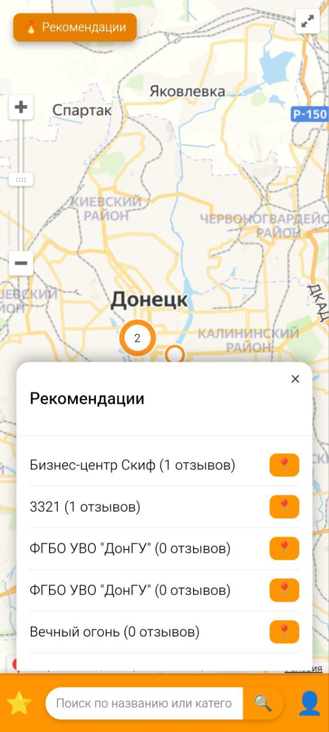
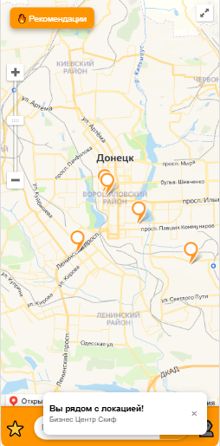

Slide 14
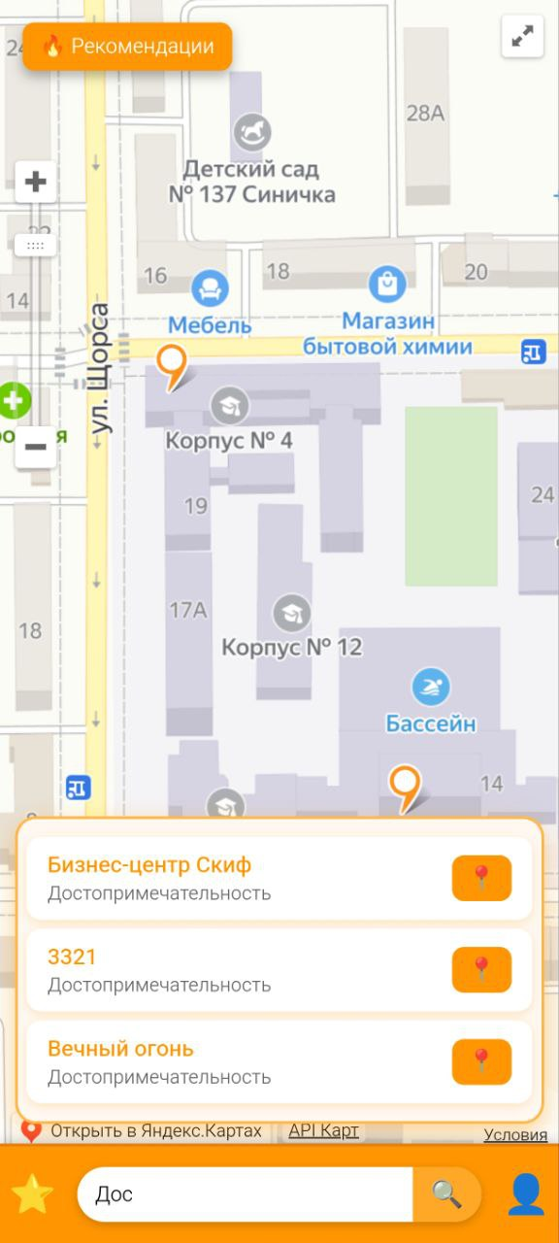
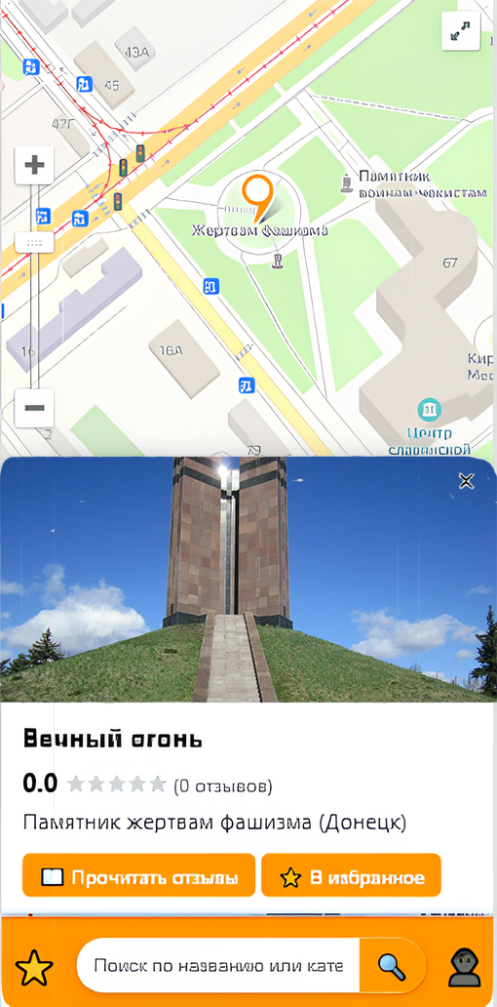
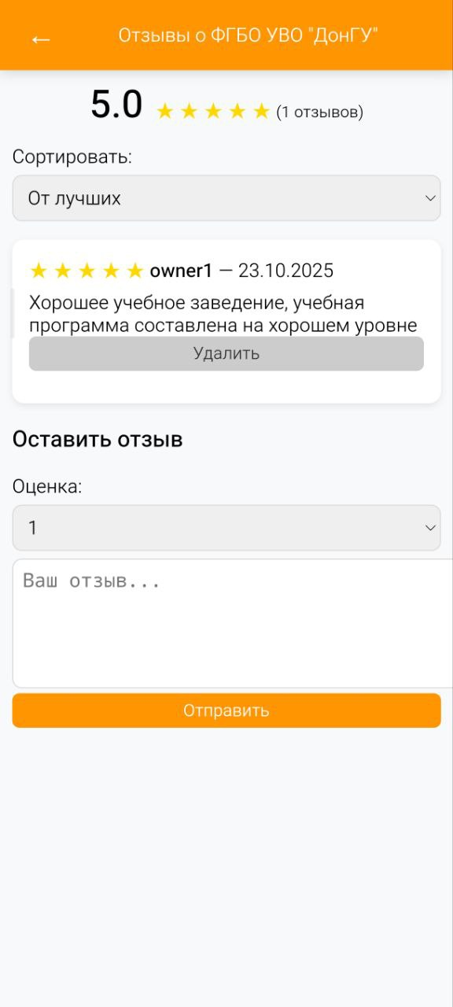

Slide 15
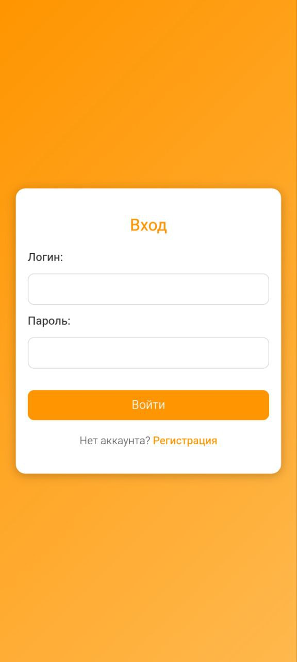
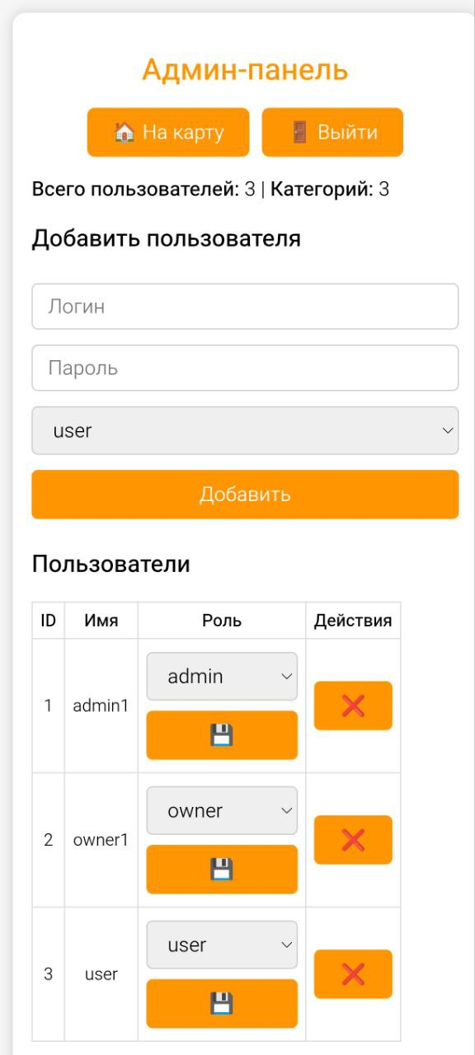
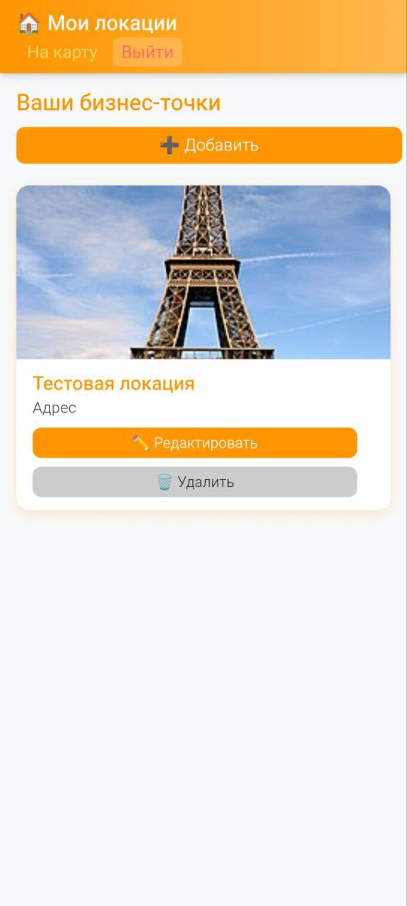
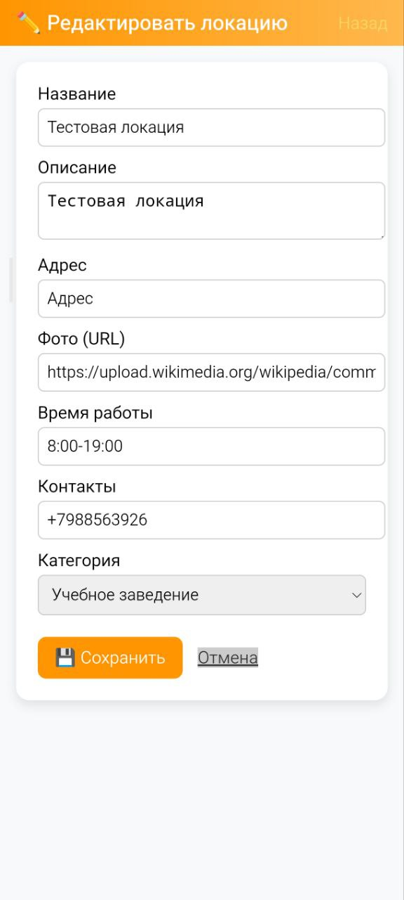

Slide 16
Потенциал

Slide 17
Потенциал для умного туристического сопровождения с персональными рекомендациями.
Возможность интеграции с AR-технологиями для виртуальных экскурсий.
Планируется совместное использование маршрутов и групповые туры.
Аналитика предпочтений туристов для развития инфраструктуры.
Перспектива стать универсальным инструментом для путешествий и бизнеса.
Баллы за посещение локации(на сколько ты знаешь город)

Slide 18
Состав команды

Slide 19
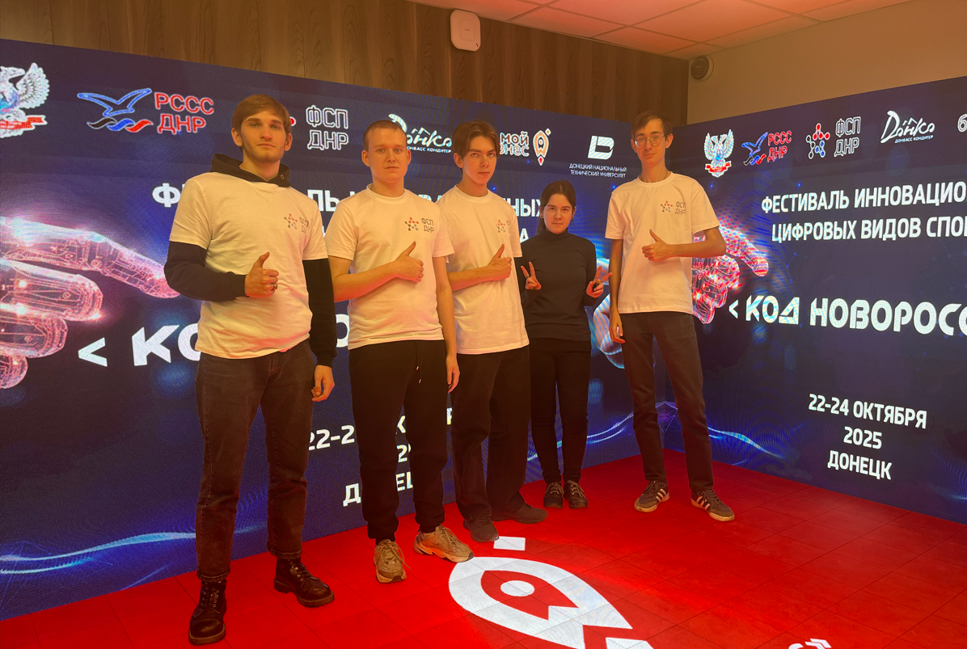

TEAM

Slide 20


ВСЁ!
Спасибо за внимание
Телеграмм канал нашего участника, по разработке игры

